Slide 1
An intervention study on automated lighting control to save energy in open space offices
以节能为目标的开放办公空间中的自动照明控制干预研究
普适计算
15S103163 宋博宇

Slide 2
研究背景
照明大约占建筑物总能耗的40%左右。由照明设施的大量能源需求所推动，许多建筑物已升级为自动照明系统，包括可调光的天花板灯，人存在探测器，和光照度传感器。研究表明，自动照明系统与手控灯相比，在开放办公室可节省能源16%，在单人或小型办公室可节能60%。能源节省通常是由于不需要光或人不在时照明设备的状态改变。
节能研究的差异主要有以下三方面：
根据不同的办公需求，办公室的不同使用。
应用技术的差异，如使用可调光和开关灯。
单人办公室与开放式办公空间的差异。

Slide 3
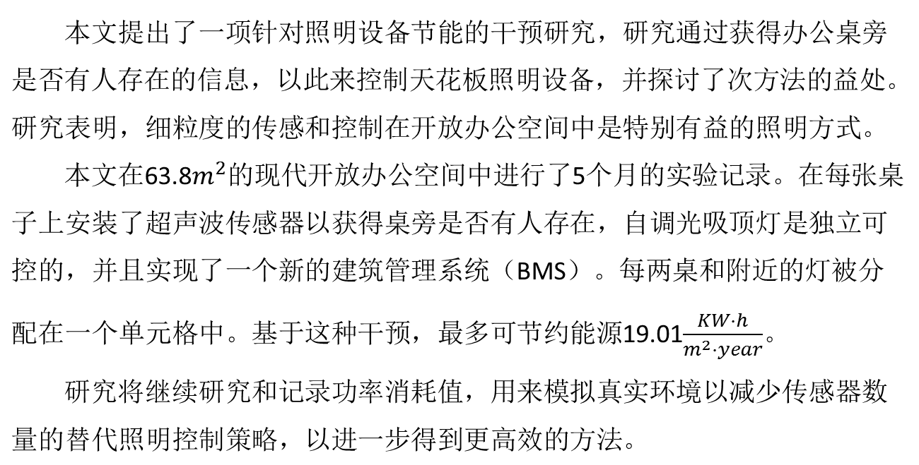
文章主要内容

Slide 4
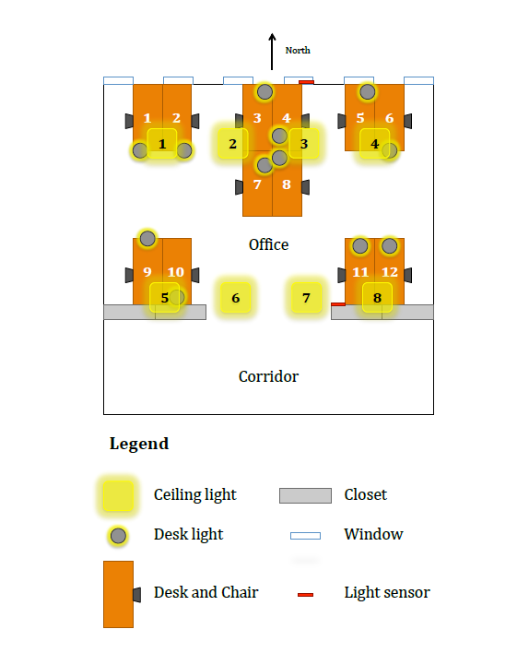
研究方法
开放式办公空间
办公楼在2012年完全翻新并且使用BMS系统。
右图说明了桌子，自动调光灯的位置和其他设置。房间5.5x11.6m（63.8m2）的大小。
标准配置中，天花板灯共有两行：北排灯# 1 # 4和南排灯# 5 # 8。房间里有一个存在检测器。天花灯装置具有集成的光传感器，自动和独立地控制光的强度。如果不满意BMS的控制可以手动开关每行灯。

Slide 5
研究方法
2. BMS 配置
对于实验室安装，建筑BMS重新配置以只记录测量的变量，而不是在办公室空间执行操作。相反，我们部署我们的GreenerBuildings BMS（gb-bms）。
gb-bms架构的五个关键组件的基础上是面向服务的设计。
（1）网关服务器（SAGW）组件在数据采集和控制的空间电荷。
（2）上下文组件是用于我们的研究将使用测量存在检测和光传感器收集额外的数据。
（3）根据一组预定义的规则和上下文组件提供的当前状态信息，构成组件的组件导出执行器设置。新的执行器状态被指定为执行计划，以尽量减少能源消耗和节省舒适。
（4）业务流程组件实现执行计划以确保没有发生SAGWs和竞争条件。
（5）最后所有的传感器值，执行器状态的副本，和控制操作存储在存储库组件。

Slide 6
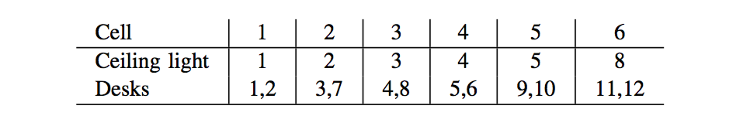
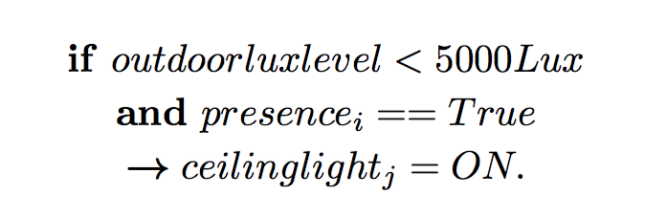
研究方法
2. BMS 配置
在研究中，gb-bms构成规则考虑到室外光照水平和桌上存在信息。规则的一般形式如以下公式所示
在这里 : I 代表办公桌ID;
j 代表和办公桌 i 相关联的天花板灯的ID.

Slide 7
研究方法
2. BMS 配置
这项研究分为3个阶段：
阶段1：使用户习惯系统。
阶段2：当gb-bms在操作时，记录能耗数据。
阶段3：对基线测量的功耗进行了收集。
我们的研究覆盖了一段1.5个月的时间跨度，从2013年9月16日开始2013年11月1日结束。所需的硬件的安装在前一个阶段1的前一周完成。

Slide 8
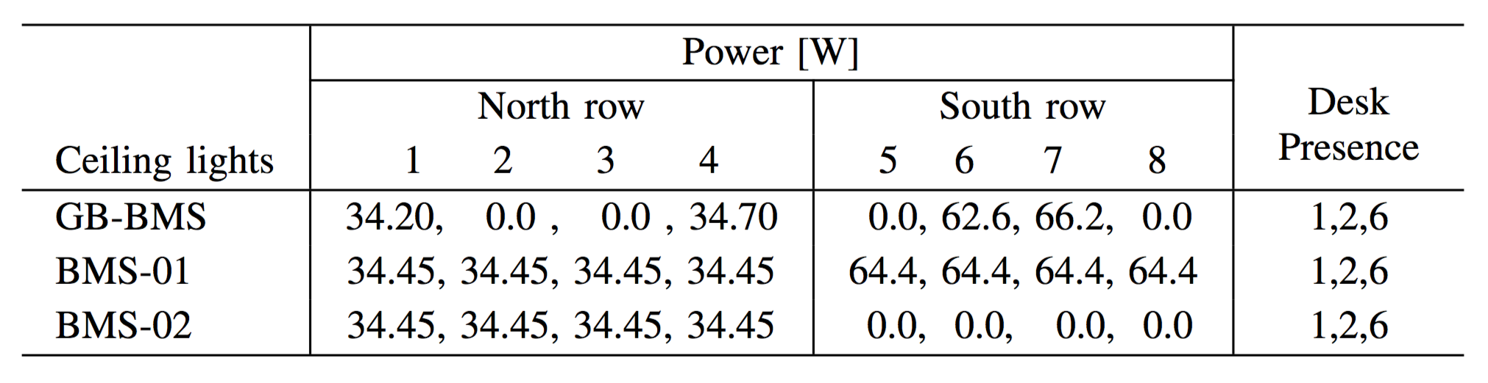
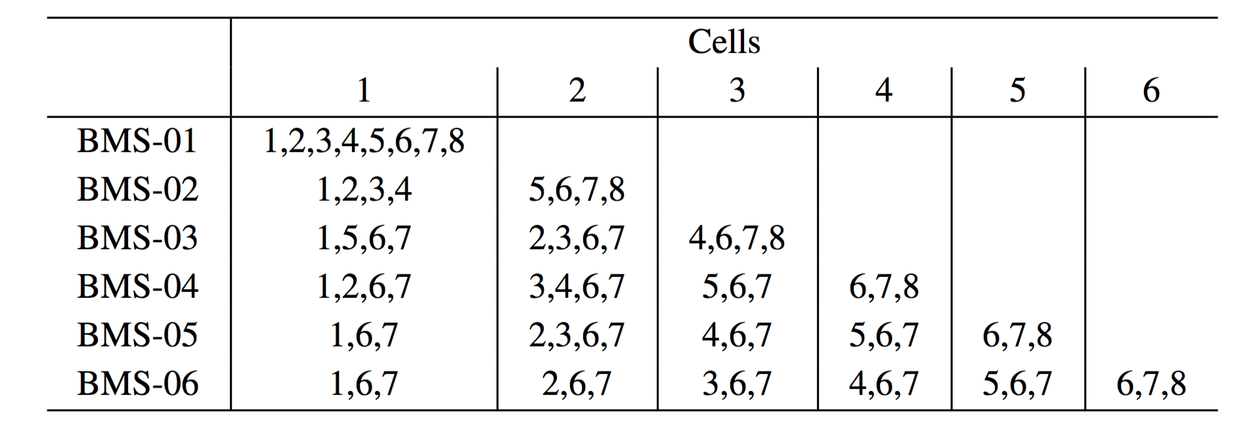
研究方法
下图是基于GB-BMS记录的数值，BMS-01和BMS-02是如何模拟的例子。实例展示了办公桌1、2、6和BMS-01、BMS-02模拟天花板灯能耗值的实例。
用于我们比较评价的对于每种BMS配置，各控制单元格中天花板灯的分配。

Slide 9
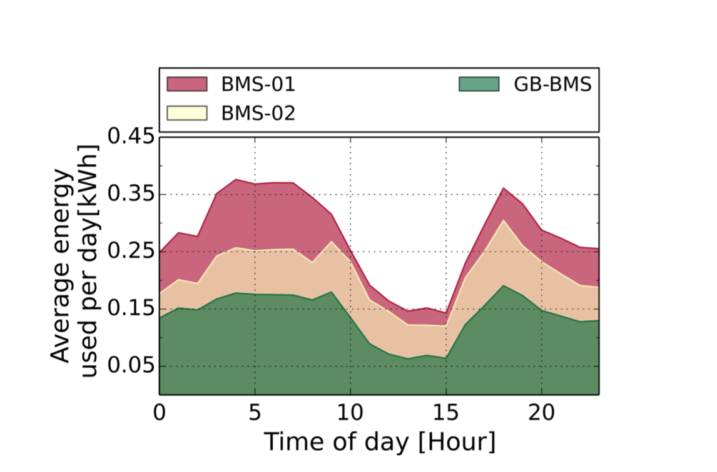
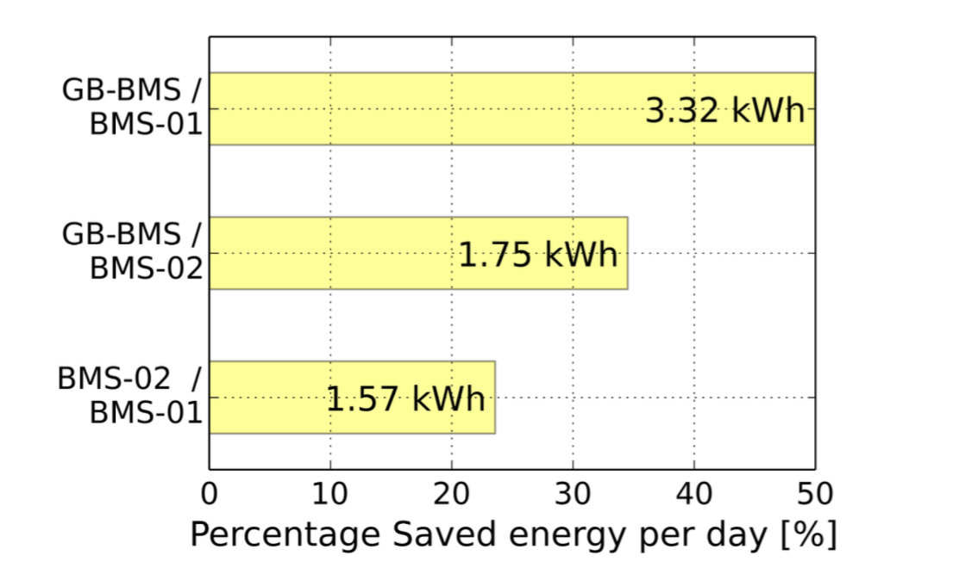
研究结果
采用GB-BMS的自动照明控制系统在第二阶段以BMS-01模拟能达到49.96%的节能，相当节能每天3.32千瓦时。几种GB-BMS单元配置在阶段2平均节能每天2.61千瓦时，阶段3平均每天1.96。
在阶段3的数据验证表明，方法产生的有效值有0.33瓦的估计误差，以实验中的开放办公空间，在阶段2将产生38.05千瓦时的年度能源预算，我们的自动照明系统达到预计节能19.01千瓦时/平完米。
每小时平均能耗。如图表明，相对使用两个存在传感器（BMS-02）和一个存在传感器
（BMS-01），GB-BMS使用了最少的能源。
对比不同的BMS模式中节能率和日平均绝对值

Slide 10
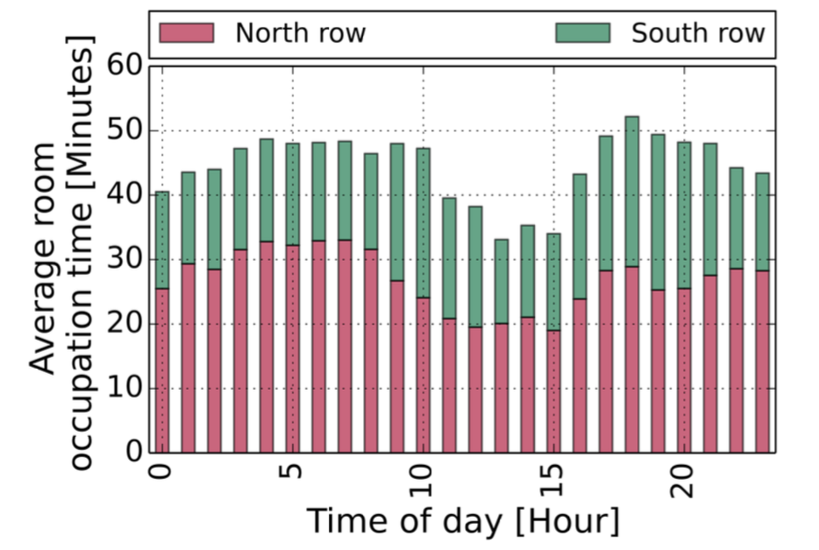
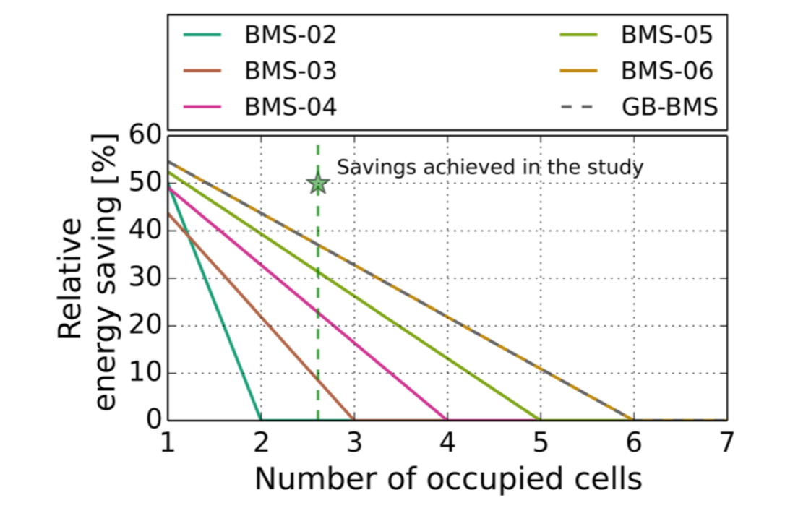
研究结果
系统运行模式bms-01，bms-02，和GB - BMS进行节能就相当于绝对值如图3所示。而在其他gb-bms BMS模式预期的效益，也提供了bms-02和bms-01的节能对比。图4显示了一天中每小时的平均占用时间。北和南行的贡献表明，在窗口的北排比南方的行更经常使用。图4也印证了Agarwal等人对共享空间的观察：多用户间往往被占用，因为通常有至少一人在那里。最后我们比较了可能的节省，按顺序增加被占用的单元个数。图5显示了每一个传感器的配置作为一个方法的占用方法。图5也显示出有bms-06和gb-bms之间没有明显的差异。
一天中每小时占用办公空间的分钟数，可见北排比南排占用更多的资源。
能源储蓄相对bms-01当不同占空单元的数量。对于bms-02，灯6和7不被视为一般的照明灯具，因此BMS-02获得相对较大的储蓄比其余配置。

